Slide 1

Entwicklung einer Prototyp - Webanwendung zur administrativen Verwaltung von Händlern
Iljas Makhsunov

Slide 2
Agenda
Vertragspartner – PlanB. GmbH
Projektbegründung
Prozessübersicht
Prozessablauf
Frontend
Backend
Qualitätssicherung
Soll-/Ist-Vergleich
Mehrwert
Demo
Fazit

Slide 3
Vertragspartner – PlanB. GmbH
Standort in Hüttlingen
IT-Dienstleistung
ESB (Enterprise Service Bus)
IoT etc.

Slide 4
Projektbegründung
PlanB. GmbH Inhouse
Prototyp für die zentrale Verwaltung
Übersichtlichkeit der Daten mit dem Portal
Bearbeiten der Daten
Device-unabhängige Verwaltung

Slide 5
Prozessübersicht
Browser Ansicht
Buttons
Daten erstellen
Daten löschen
Daten aktualisieren
Daten einlesen

Slide 6
Prozessablauf
Consumer
Webanwendung
Function App (.Net 6 + C#)
Logs
Storage Account

Slide 7
Frontend
Webanwendung mit Angular -> Single-Page-Application
HTML (Hypertext Markup Language)
Darstellung
CSS (Cascading Style Sheets)
Visualisierung
TypeScript
Implementierung von Funktionen
Bootstrap (Frontend-Framework)
Gestaltungsvorlagen

Slide 8
Backend
Function App
Prozesslogik
CRUD Operationen
Storage Account
Speichermedium
JSON (JavaScript Object Notation)
Datenaustausch zwischen Anwendungen

Slide 9
Qualitätsicherung
Testen der Schnittstellen mit VS (Visual Studio Code)
Hinzufügen, Löschen, Bearbeiten und Einlesen
Backend
Unit Tests
Logs
Manuelle Portalmanagement Tests

Slide 10
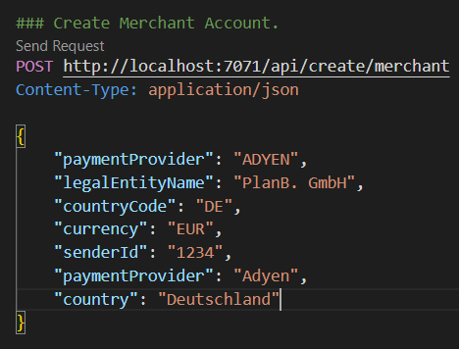
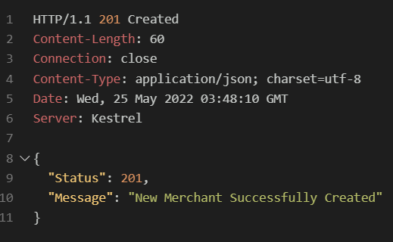
Testen von Schnitstellen
Rest Client Erweiterung

Slide 11
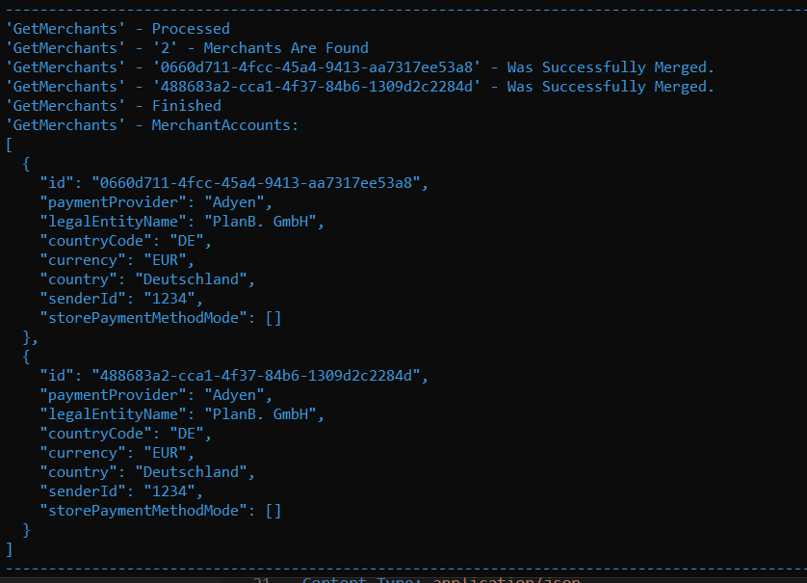
Logs
CRUD

Slide 12
Soll-/Ist –Vergleich
Händler in tabellarischer Form darstellen
Händler Daten editierbar und löschbar
Neuen Händler hinzufügen
Händler werden in Storage Account abgelegt
Fehler nachverfolgbar
Logs
Inspektor (Browser)

Slide 13
Demo
Hier kommt ein Video rein, in dem die Funktonalität vorgestellt wird

Slide 14
Fazit
Persönlich
Muss und Wunschkriterien

Slide 15
Vielen Dank für Ihre Aufmerksamkeit

